Slide 1
БЮДЖЕТ ДЛЯ ГРАЖДАН проект бюджета Дятьковского городского поселения Дятьковского муниципального района Брянской области на 2023год и на плановый период 2024 и 2025 годов

Slide 2
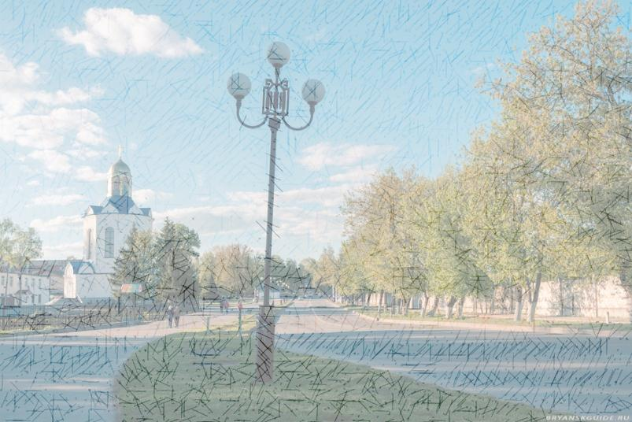
Территория Дятьковского городского поселения 2310 га.
(в пределах городской черты)
В состав Дятьковского городского поселения входит г. Дятьково, д. Псурь, д. Верещёвка, д. Ольшаница, д. Псурский Хутор
Численность населения по состоянию на 01.01.2022 – 25 598 человек
Среднемесячная номинальная начисленная заработная плата одного работника по полному кругу предприятий на 2023 год прогнозируется в сумме – 34 383 рублей

Slide 3
Что такое бюджет для граждан?
Бюджет для граждан – это аналитический документ, разрабатываемый в целях предоставления гражданам актуальной информации о проекте бюджета Дятьковского городского поселения

Slide 4
Что такое бюджет?
Бюджет - форма образования и расходования денежных средств, предназначенных для финансового обеспечения задач и функций государства и местного самоуправления
Доходы бюджета - поступающие в бюджет денежные средства
Расходы бюджета - выплачиваемые из бюджета денежные средства
Слово «бюджет» происходит от старонормандского «bougette» - кошелек, сумка, кожаный мешок, мешок с деньгами. В настоящее время термин утратил свое первоначальное значение и его необходимо рассматривать как оформленный документально план поступлений и выплат.

Slide 5
Баланс бюджета
Если расходы бюджета превышают доходы, то бюджет формируется с дефицитом. При дефицитном бюджете растет долг и (или) снижаются остатки.
Превышение доходов над расходами образует профицит. При профицитном бюджете снижается долг и (или) растут остатки.
Сбалансированность бюджета по доходам и расходам – основополагающее требование, предъявляемое к органам, составляющим и утверждающим бюджет.
На 2023-2025 годы бюджет Дятьковского городского поселения сбалансирован.

Slide 6
Бюджетный процесс
Бюджетный процесс представляет собой деятельность по составлению проекта бюджета, его рассмотрению, утверждению, исполнению, составлению отчета об исполнении и его утверждению.
Стадии бюджетного процесса
1. Разработка проекта бюджета
2.
Рассмотрение проекта бюджета
3. Утверждение проекта бюджета
4. Исполнение бюджета
5.
Рассмотрение и утверждение отчета об исполнении бюджета
Бюджетный год
Бюджетный период
Исполнение бюджета – процесс сбора и учета доходов и осуществление расходов на основе сводной бюджетной росписи и кассового плана.
Основания для формирования бюджета
Бюджетном послании Президента Российской Федерации.
Основных направлениях бюджетной и налоговой политики Дятьковского городского поселения.
Прогнозе социально-экономического развития Дятьковского городского поселения.
Муниципальных программах Дятьковского городского поселения.
Составление проекта бюджета Дятьковского
городского поселения основывается на:

Slide 7
Основными целями бюджетной политики Дятьковского городского поселения на 2023 год и на плановый период 2024 и 2025 годов являются:
1) финансовое обеспечение действующих и принимаемых расходных обязательств с учетом проведения мероприятий по их оптимизации и недопущению неэффективных расходов бюджета;
2) ограничение принятия новых расходных обязательств бюджета Дятьковского городского поселения, недопущение наличия кредиторской задолженности;
3) безусловное исполнение принятых социальных обязательств перед гражданами с обеспечением принципов адресности и нуждаемости при предоставлении мер социальной поддержки;
4) синхронизация подходов к разработке и управлению муниципальными программами и региональными проектами;
5) достижение целей и целевых показателей региональных проектов, входящих в состав национальных проектов;
6) формирование расходной части бюджета с учетом реализации новых инвестиционных проектов;
7) обеспечение соблюдения условий, целей и порядка предоставления целевых средств федерального и регионального бюджетов в соответствии с требованиями Бюджетного кодекса Российской Федерации и заключенными с региональными органами власти соглашениями;
8) повышение эффективности процедур проведения муниципальных закупок;
9) реализации принципов открытости и прозрачности управления муниципальными финансами;
10) комплексное использование государственных информационных систем управления общественными финансами «Электронный бюджет» и «Электронный бюджет Брянской области».

Slide 8
Поступления формирующие доходную часть бюджета
Налоговые доходы – доходы
от предусмотренных
законодательством Российской
Федерации налогов и сборов
Доходы бюджета – безвозмездные и безвозвратные поступления денежных средств в бюджет
Неналоговые доходы – платежи, которые включают в себя
возмездные операции от прямого предоставления
муниципалитета в пользование имущества, от различного
вида услуг, а так же платежи в виде штрафов или иных
санкций за нарушение законодательства
Безвозмездные поступления – межбюджетные
трансферты (средства), предоставляемые
одним бюджетом другому

Slide 9
Параметры бюджета Дятьковского городского поселения на 2023 год и на плановый период 2024 и 2025 годов
тыс. рублей
Показатель / период | 2021год (фактическое исполнение) | 2022 год (оценка) | 2023 год (проект) | 2024 год (проект) | 2025 год (проект)
Доходы | 342 071,0 | 227 785,0 | 162 881,3 | 146 923,7 | 113 637,2
в том числе:
налоговые и неналоговые доходы | 90 323,5 | 93 300,9 | 94 631,7 | 97 890,5 | 101 771,6
безвозмездные перечисления | 251 747,5 | 134 484,1 | 68 249,6 | 49 033,2 | 11 865,6
Расходы | 340 052,4 | 243 023,0 | 162 881,3 | 146 923,7 | 113 637,2
Дефицит (-) | 0 | - 15 238,0 | 0 | 0 | 0
Профицит(+) + 2 018,6 |  | 0 | 0 | 0 | 0

Slide 10
Доходы бюджета Дятьковского городского поселения на 2023 год и на плановый период 2024 и 2025 годов
Наименование дохода | 2022 год (оценка) | 2023 год (проект) | 2024год (проект) | 2025 год (проект)
Налоговые и неналоговые доходы | 93300,9 | 94631,7 | 97890,5 | 101771,6
Налог на доходы физических лиц | 38583,8 | 41310,8 | 44567,1 | 47857,3
Акцизы на автомобильный бензин, прямогонный бензин, дизельное топливо, моторные масла для дизельных и (или) карбюраторных (инжекторных) двигателей | 5885,7 | 5365,6 | 5495,4 | 5748,8
Налог на имущество физических лиц | 18513,0 | 18698,0 | 18885,0 | 19074,0
Земельный налог | 21240,5 | 21458,0 | 21673,0 | 21890,0
Доходы от использования имущества | 6830,2 | 6870,1 | 6805,1 | 6740,4
Доходы от продажи имущества | 1820,4 | 561,2 | 100,0 | 100,0
Штрафы, санкции, возмещение ущерба | 15,5 | 0 | 0 | 0
Прочие неналоговые доходы | 411,8 | 368,0 | 364,9 | 361,1
Безвозмездные поступления всего | 134484,1 | 68249,6 | 49033,2 | 11865,6
Всего доходов | 227785,0 | 162881,3 | 146923,7 | 113637,2

Slide 11
Темп роста основных доходных источников бюджета Дятьковского городского поселения
107,1%
Налог на доходы физических лиц
101,0%
Земельный налог с организаций
101,0%
Земельный налог с физических лиц
101,0%
Налог на имущество физических лиц
2023год / 2022 год

Slide 12
Структура доходов Дятьковского городского
поселения в 2022-2023 гг.
млн. рублей.

Slide 13
Структура налоговых поступлений в бюджет Дятьковского городского поселения на 2023 год
НАЛОГОВЫЕ ДОХОДЫ
Налог на доходы физических лиц
41,3 млн. руб.
Налог на
имущество
физических лиц
18,7 млн. руб.
86,8 млн. руб.
Акцизы по подакцизным товарам
5,3 млн. руб.
Земельный налог
с организаций
14,7 млн. руб.
Земельный налог с физических лиц
6,8 млн. руб.

Slide 14
Структура налоговых доходов Дятьковского городского поселения на 2022 - 2023 годы %

Slide 15
Структура неналоговых доходов Дятьковского городского поселения на 2022 - 2023 годы
Доходы от использования имущества
Доходы от продажи материальных и нематериальных активов
Прочие неналоговые доходы

Slide 16
Расходы бюджета Дятьковского городского поселения на 2023 год и на плановый период 2024 и 2025
годов
Наименование показателя | 2022 год (утв.план) | 2023 год (проект) | Темп роста 2023 / 2022; % | 2024год (проект) | 2025год (проект)
Всего расходов | 172 050,6 | 162 881,3 | 94,7 | 146 923,7 | 113 637,2
ОБЩЕГОСУДАРСТВЕННЫЕ ВОПРОСЫ | 5 025,2 | 2305,8 | 45,9 | 2587,2 | 2587,2
НАЦИОНАЛЬНАЯ ОБОРОНА | 1 426,5 | 1 724,44 | 120,9 | 1801,9 | 1865,4
НАЦИОНАЛЬНАЯ БЕЗОПАСНОСТЬ И ПРАВООХРАНИТЕЛЬНАЯ ДЕЯТЕЛЬНОСТЬ | 214,2 | 232,1 | 108,3 | 238,7 | 245,6
НАЦИОНАЛЬНАЯ ЭКОНОМИКА | 84 180,6 | 85 907,9 | 102,1 | 28 622,4 | 29 051,1
ЖИЛИЩНО-КОММУНАЛЬНОЕ ХОЗЯЙСТВО | 77 488,5 | 69 679,8 | 89,9 | 108 292,2 | 71 006,7
ОБРАЗОВАНИЕ | 150 | 251 | 167,3 | 201 | 251
КУЛЬТУРА | 1500 | 1000 | 66,7 | 1500 | 1500
СОЦИАЛЬНАЯ ПОЛИТИКА | 714,9 | 749,5 | 104,8 | 749,5 | 749,5
ФИЗИЧЕСКАЯ КУЛЬТУРА И СПОРТ | 1 350,0 | 1 030 | 76,3 | 480 | 1280,0
Межбюджетные трансферты общего характера бюджетам бюджетной системы Российской Федерации | 0,8 | 0,8 | 100 | 0,8 | 0,8
УСЛОВНО-УТВЕРЖДЕННЫЕ РАСХОДЫ |  |  |  | 2450,0 | 5100,0

Slide 17
Структура расходов бюджета Дятьковского городского поселения на 2023 год(%)
Наибольший удельный вес в расходах бюджета Дятьковского городского поселения занимают расходы по отраслям: ЖКХ -42,8%,
Национальная экономика-52,7%

Slide 18
Расходы бюджета на жилищно-коммунальное хозяйство на 2023 год
42,8 процента расходов бюджета Дятьковского городского поселения занимают расходы по отрасли «Жилищно-коммунальное хозяйство» 69 679,8тыс. рублей.
1
2
3
2
Жилищное хозяйство
(взносы на капитальный ремонт, содержание пустующих
помещений, находящихся в казне и т.д.)
– 5446,8 тыс. рублей
Коммунальное хозяйство
(организация электро-, тепло-, газо-
и водоснабжения населения, водоотведения)
- 8960,8 тыс. рублей
Благоустройство
(уличное освещение, озеленение и т.д.)
- 53 272,2тыс. рублей.
Другие вопросы в области ЖКХ
- 2000,0 тыс. рублей

Slide 19
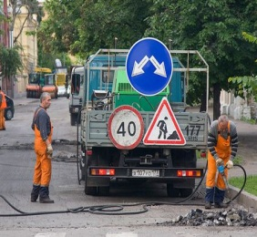
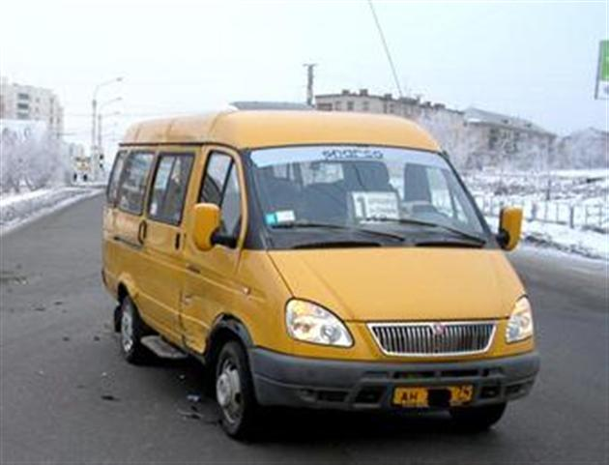
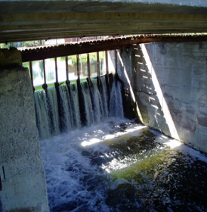
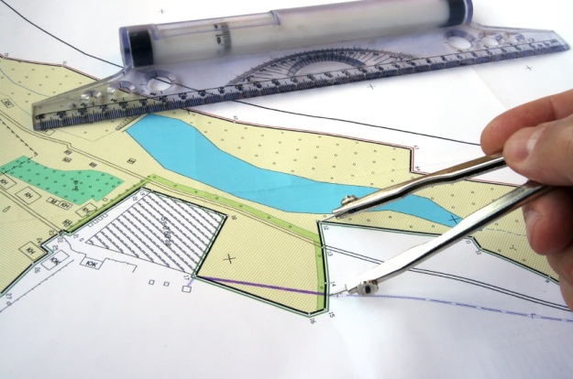
Расходы бюджета Дятьковского городского поселения на национальную экономику на 2023 год
Расходы по отрасли «Национальная экономика» в общем объеме расходов бюджета Дятьковского городского поселения занимают 52,7%, или 85907,9тыс. рублей, из них:
Транспорт
(Компенсация транспортным организациям части потерь в доходах, возникающих в результате государственного регулирования тарифов на перевозку пассажиров автомобильным пассажирским транспортом в городском сообщении)
3972,5тыс. рублей
Водное хозяйство
Содержание и обеспечение безопасности гидротехнических сооружений
1892,73тыс. рублей
Дорожный фонд
78594,62тыс. рублей
Другие вопросы в области национальной экономики
1448 тыс. рублей

Slide 20
Муниципальный дорожный фонд
Дорожная сеть Дятьковского городского поселения включает в себя автомобильные дороги
общего пользования местного значения. Протяженность дорог Дятьковского городского поселения (по данным Брянскстата) составляет 135 км.
В отношении автомобильных дорог общего пользования осуществляется
деятельность по проектированию, строительству, реконструкции, капитальному
ремонту, ремонту и содержанию за счёт средств муниципального дорожного фонда Дятьковского городского поселения.
Дорожный фонд – часть средств бюджета, подлежащая использованию в целях финансового обеспечения дорожной деятельности в отношении автомобильных дорог общего пользования, а также капитального ремонта и ремонта дворовых территорий многоквартирных домов, проездов к дворовым территориям многоквартирных домов.

Slide 21
Источники муниципального дорожного фонда Дятьковского городского поселения в 2022-2025 гг.
№п/п | Источники муниципального дорожного фонда | Объем поступлений на 2022 год (оценка) (тыс. рублей) | Объем поступлений на 2023год (прогноз) (тыс. рублей) | Объем поступлений на 2024 год (прогноз) (тыс. рублей) | Объем поступлений на 2025 год (прогноз) (тыс. рублей)
1. | Акцизы на автомобильный бензин, прямогонный бензин, дизельное топливо, моторные масла для дизельных и (или) карбюраторных (инжекторных) двигателей, производимые на территории Российской Федерации, в части, подлежащих зачислению в бюджет Дятьковского городского поселения; | 5885,7 | 5365,6 | 5495,4 | 5748,8
2. | Доходы от иных поступлений (доходы от использования и продажи имущества, находящегося в муниципальной собственности) | 8650,6 | 7431,3 | 6905,1 | 6840,4
3. | Субсидии из областного бюджета | 78056,1 | 65797,7 | 10000 | 10000
4. | Остатки средств на 01.01.2022 г. | 1649,2 | - | - | -
 | Итого размер муниципального дорожного фонда Дятьковского городского поселения | 94241,6 | 78594,6 | 22400,5 | 22589,2

Slide 22
Расходы бюджета Дятьковского городского поселения на национальную оборону
Начиная с 2017 года в целях выполнения требований Федерального закона РФ от 28.03.1998 г. №53-ФЗ «О воинской обязанности и военной службе») в городском бюджете запланированы мероприятия по осуществлению первичного воинского учета, финансирование которых осуществляется за счет средств федерального бюджета.
На 2023 год - 1801,9 тыс. руб.

Slide 23
Расходы бюджета Дятьковского городского поселения на культуру на 2023год
Расходы по отрасли «Культура» в общем объеме расходов бюджета Дятьковского городского поселения занимают 0,6%, или 1000 тыс. рублей

Slide 24
Распределение расходов бюджета Дятьковского городского поселения по муниципальным программам и непрограммным направлениям деятельности на 2023-2025 годы
 | МП | ППМП | 2022 год оценка | 2023 год | 2024 год | 2025 год
Муниципальная программа «Реализация полномочий исполнительно-распорядительного органа муниципального образования «город Дятьково» | 07 | 0 | 225 863,6 | 160 655,7 | 143223,1 | 107537,2
Муниципальная программа "Формирование современной городской среды на территории муниципального образования "город Дятьково" (2019-2024 годы)" | 08 | 0 | 12 268,6 | 225,5 | 250,6
Муниципальная программа "Переселение граждан из аварийного жилищного фонда на территории муниципального образования "город Дятьково" (2019-2024 годы)" | 10 | 0 | 3 890,8
Муниципальная программа "Чистая вода" на 2019-2024 годы | 09 | 0 |  | 1000
Непрограммная деятельность | 80 | 0 | 1 000 | 1 000 | 3450 | 6100
ИТОГО |  |  | 243 023,0 | 162 881,3 | 146 923,7 | 113 637,2
МП – муниципальная программа
ППМП – подпрограмма муниципальной программы

Slide 25
Межбюджетные трансферты
Межбюджетные трансферты – денежные средства, перечисляемые из одного бюджета бюджетной системы Российской Федерации другому. Межбюджетные трансферты подразделяются на дотации, субсидии, субвенции.
Дотации – предоставляются на безвозмездной и безвозвратной основе без установления направления и (или) условий их использования.
Субвенции - предоставляются на финансирование «переданных» другим публично-правовым образованиям полномочий.
Субсидии – предоставляются на поддержку реализации полномочий, исполнение которых закреплено за получателем субсидий на условиях долевого финансирования (от 5 до 50 процентов).

Slide 26
Безвозмездные поступления
Наименование | Ожидаемая оценка 2022 года | 2023 год | 2024 год | 2025 год
Безвозмездные поступления всего, в том числе: | 134 484,1 | 68 249,6 | 49 033,2 | 11 865,6
дотации | - | - | -
субсидии | 132 923,7 | 66 525,0 | 47 231,1 | 10 000
субвенции | 1 509,5 | 1 724,6 | 1 802,1 | 1 865,6
Прочие безвозмездные поступления | 50,9 | - | - | -

Slide 27
Открытые государственные информационные ресурсы
Официальный сайт администрации
Дятьковского района
http://admindtk.ru/
Информационно-справочный портал электронного правительства «Открытый бюджет Брянской области»
http://bryanskoblfin.ru/
Единый портал бюджетной системы
Российской Федерации
http://www.budget.gov.ru/
Портал государственных услуг
http://www.gosuslugi.ru/

Slide 28
Спасибо за внимание !

